Slide 1
길 찾기 (Pathfinding)

Slide 2
탐색공간 (Search space)
길 찾기 (path finding)의 경우 길의 미학은 탐색 공간에 크게 영향을 받음
  Regular Grid
  Graph
    Corner Graph
    Waypoint Graph
    Navigation mesh (or navmesh)

Slide 3
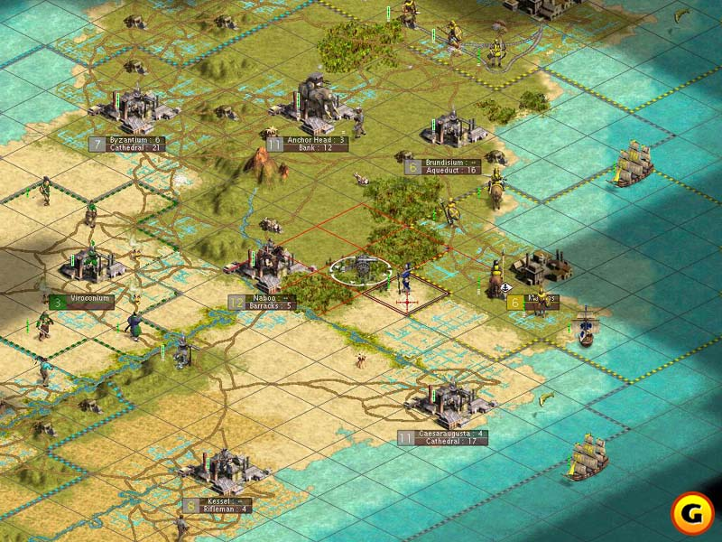
Regular Grids

Slide 4
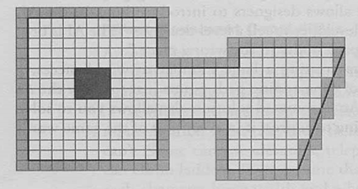
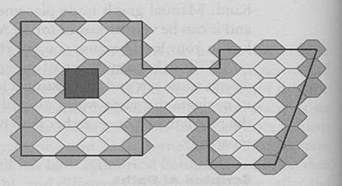
Regular Grids
수정 없이는 3D 게임에서는 사용할 수 없음
주로 전략 게임에 사용됨
단점 : 고해상도 그리드에는 대용량 메모리가 필요
장점 : 단순
사각형 그리드
6각형 그리드

Slide 5
Movement
4 개의 기본 방향으로만 이동하면 매력없는 각도 경로가 제공
대각선을 추가하면 움직임이 다소 향상

Slide 6
An Optimization
스트링 풀링 또는 가시선 테스트를 사용하여 추가 개선 가능
  Pn-1에서 Pn + 1로 직접 이동할 수 있는 경우 Pn을 삭제
  노드 센터를 통과 할 필요 없음
Catmull-Rom 스플라인을 사용하면 부드러운 곡선 경로를 만들 수 있음

Slide 7
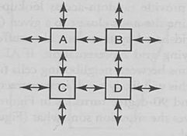

Graphs
또 다른 탐색 공간 표현 방법은 그래프임
그리드도 그래프로 생각할 수 있음

Slide 8
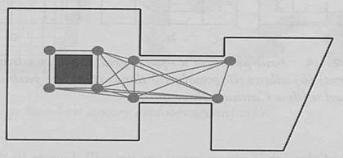
Corner graphs
장애물 모서리에 웨이 포인트 (노드)를 배치
캐릭터가 직선으로 걸을 수 있는 노드 사이에 에지를 배치

Slide 9
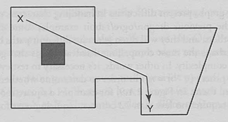
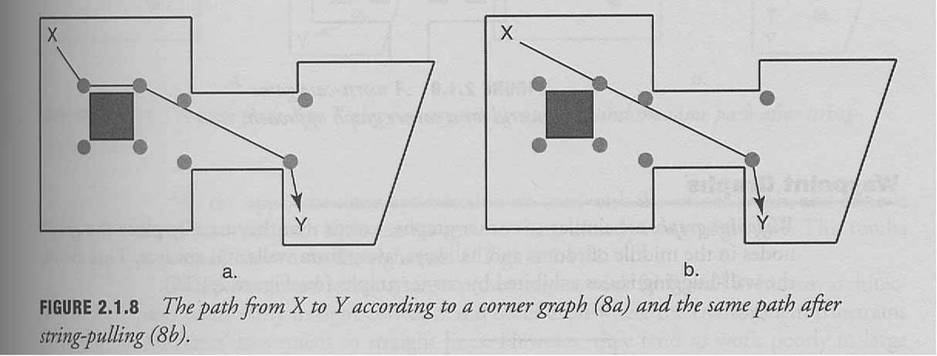
Corner Graphs
Sub-optimal 경로 생성
String-pulling을 사용하여 경우에 따라 최적의 경로에 근접 할 수 있음
  값 비싼 가시선 테스트 (또는 String-pulling) 필요
String-pulling
Optimal path

Slide 10
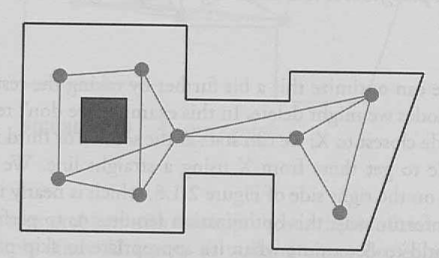
Waypoint Graphs
3D 게임 및 좁은 공간에서 잘 작동
Corner Graph와 유사
  노드가 벽과 장애물에서 더 멀다는 점이 다름
  벽-껴안기(wall-hugging) 문제를 해결할 수 있음
Notes:
장애물의 벽에 붙어 이동하게 되는 문제(wall-hugging problem)

Slide 11
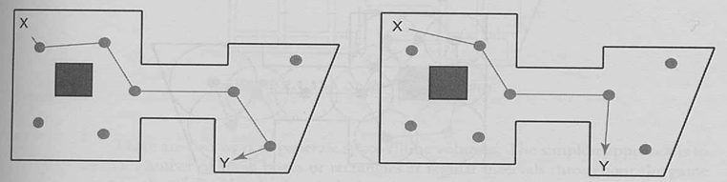
Waypoint Graphs
스트링 풀링 기술로도 항상 최적의 경로를 쉽게 찾을 수 없음
String-pulling 전
String-pulling 후

Slide 12
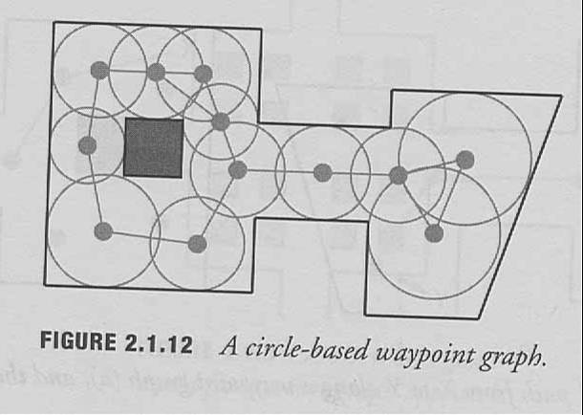
Circle-based Waypoint Graphs
waypoint graph와 유사
  단, 열린 공간을 의미하는 원을 노드를 중심으로 추가
  에지는 원이 겹치는 노드 사이에만 존재
탁 트인 지형에서 좋음
일부 게임은 원 기반 웨이 포인트 그래프와 일반 웨이 포인트 그래프의 하이브리드 방식을 사용
  실외 개방 지형에는 원 기반을 사용하고 실내 환경에는 일반 웨이 포인트를 사용

Slide 13
Navigation Meshes
실내 및 실외 환경을 동일하게 잘 동작
걸어 갈 수 있는 표면을 볼록한 다각형으로 덮음
특히 넓은 세계 또는 기하학적으로 복잡한 영역에 대해 많은 수의 다각형을 위한 메모리 필요
에이전트가 다각형 내의 모든 지점에서 동일한 다각형 내의 다른 지점까지 걸을 수 있도록 다각형은 볼록해야 함
자동화 도구로 NavMesh 생성 가능

Slide 14
2 types of NavMeshs
Triangle based
  모든 다각형은 삼각형이어야
  제대로 되었을 경우, 벽을 꽉 껴안지 않아도 됨
N-Sided-Poly-based
  임의의 다각형을 가질 수 있지만 볼록한 상태를 유지해야
  일반적으로 삼각형 기반보다 더 간단하게 탐색 공간을 나타낼 수 있음 (더 작은 메모리 공간)
  벽을 너무 꽉 껴안는 경로로 이어질 수 있음

Slide 15
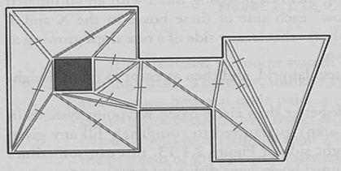
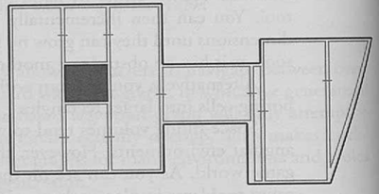
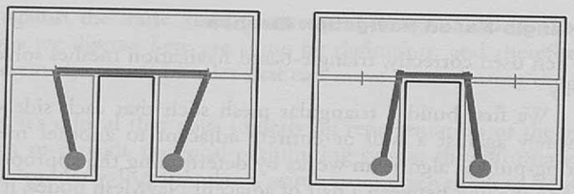
2 types of NavMeshs
Triangle based
N-Sided-Poly-based
String-pulling 전 후

Slide 16
균일 비용 탐색 (Uniform cost search)
Dijkstra 알고리즘을 이용해서 비용 그래프에서 노드 간의 최소 비용 경로를 찾아주는 탐색 방법
  모든 노드들을 다 우선순위 큐에 집어 넣고 시작하는 대신에 시작 노드만 집어넣고 시작
  우선순위 큐에 들어 있는 노드들 중에서 현재까지의 총 비용이 가장 적은 노드를 확장
시작 노드와 목적 노드가 정해진 Dijkstra 알고리즘이라고 생각하면 됨

Slide 17
균일 비용 탐색 (Uniform cost search)
Main loop
  Pop least cost state from PQ (the open list)
  Add the successors
  Stop when the goal is popped from the PQ (the open list)

Slide 18
Example graph
Cost: 1.3
E
Cost: 1.3
B
A
Cost: 1.9
F
Cost: 1.6
C
Cost: 1.4
Cost: 3.3
G
D
Cost: 1.3
Searching for a path from A to G

Slide 19
Uniform cost example
Connection: I
Cost: 1.3
Cost-so-far: 1.3
Connection: I
B
A
cost-so-far: 0
connection: none
Connection: II
Cost: 1.6
C
Cost-so-far: 1.6
Connection: II
Connection: III
Cost: 3.3
D
Cost-so-far: 3.3
Connection: III
Closed List: A
Open List: B, C, D

Slide 20
Uniform cost example
Cost-so-far: 1.3
Connection: I
Connection: IV
Cost: 1.3
Cost-so-far: 2.6
Connection: IV
E
Connection: I
Cost: 1.3
B
F
Cost-so-far: 3.2
Connection: V
A
Connection: V
Cost: 1.9
cost-so-far: 0
connection: none
Connection: II
Cost: 1.6
C
Cost-so-far: 1.6
Connection: II
Connection: III
Cost: 3.3
D
Cost-so-far: 3.3
Connection: III
Closed List: A,B
Open List: C, D, E, F

Slide 21
Uniform cost example
Cost-so-far: 1.3
Connection: I
Connection: IV
Cost: 1.3
Cost-so-far: 2.6
Connection: IV
E
Connection: I
Cost: 1.3
B
F
Cost-so-far: 3.2
Connection: V
A
Connection: V
Cost: 1.9
cost-so-far: 0
connection: none
Connection: II
Cost: 1.6
C
Cost-so-far: 1.6
Connection: II
Connection: III
Cost: 3.3
Connection: VI
Cost: 1.3
D
Cost-so-far: 2.9
Connection: VI
Closed List: A, B, C
Open List: D, E, F

Slide 22
Uniform cost example
Cost-so-far: 1.3
Connection: I
Connection: IV
Cost: 1.3
Cost-so-far: 2.6
Connection: IV
E
Connection: I
Cost: 1.3
B
F
Cost-so-far: 3.2
Connection: V
A
Connection: V
Cost: 1.9
cost-so-far: 0
connection: none
Connection: II
Cost: 1.6
C
Cost-so-far: 1.6
Connection: II
Connection: III
Cost: 3.3
Connection: VI
Cost: 1.3
D
Cost-so-far: 2.9
Connection: VI
Closed List: A, B, C, E
Open List: D, F

Slide 23
Uniform cost example
Cost-so-far: 1.3
Connection: I
Connection: IV
Cost: 1.3
Cost-so-far: 2.6
Connection: IV
E
Connection: I
Cost: 1.3
B
F
Cost-so-far: 3.2
Connection: V
A
Connection: V
Cost: 1.9
cost-so-far: 0
connection: none
Connection: II
Cost: 1.6
C
Cost-so-far: 1.6
Connection: II
Connection: III
Cost: 3.3
Connection: VI
Cost: 1.3
D
Cost-so-far: 2.9
Connection: VI
Closed List: A, B, C, E, D
Open List: F

Slide 24
Uniform cost example
Cost-so-far: 1.3
Connection: I
Connection: IV
Cost: 1.3
Cost-so-far: 2.6
Connection: IV
E
Connection: I
Cost: 1.3
B
F
Cost-so-far: 3.2
Connection: V
A
Connection: V
Cost: 1.9
cost-so-far: 0
connection: none
Connection: II
Cost: 1.6
Connection: VII
Cost: 1.4
C
Cost-so-far: 1.6
Connection: II
Connection: III
Cost: 3.3
G
Cost-so-far: 4.6
Connection: VII
Connection: VI
Cost: 1.3
D
Cost-so-far: 2.9
Connection: VI
Closed List: A, B, C, E, D
Open List:
Connections from G: VII, V, I
Path: I, V, VII

Slide 25
Heuristic search
기존 탐색 방법외에 휴리스틱 탐색 방법이 존재
휴리스틱 함수는 주어진 상태를 해당 상태의 목표에 대한 비용 추정치로 매핑

Slide 26
Best first “greedy” search
insert-PriQueue(PQ,START,h(START))
while (PQ is not empty and PQ does not contain a goal state)
(s , h ) := pop-least(PQ)
foreach s’ in succs(s)
if s’ is not already in PQ and s’ never previously been visited
insert-PriQueue(PQ, s’,h(s’))
Greedy ignores the actual costs
An improvement to this algorithm becomes A*!
  h(s) : 상태 s의 휴리스틱 값

Slide 27
A* search
Uniform-cost (Dijkstra): 노드 n 확장 시, 각 successor n’ 을 취해 우선순위 큐에 집어 넣음. 이 때 우선순위는 g(n’), 즉 n’에 도착하는데 걸리는 비용으로
Best-first greedy: 노드 n 확장 시, 각 successor n’ 을 취해 우선순위 큐에 집어 넣음. 이 때 우선순위는 h(n’), 즉 n’에서 목표상태까지 걸리는 비용으로
A*: 노드 n 확장 시, 각 successor n’ 을 취해 우선순위 큐에 집어 넣음. 이 때 우선순위는 f(n’) = g(n’) + h(n’)으로

Slide 28
When should A* terminate?
h = 8
1
S
h = 3
1
A
B
h = 7
1
7
h = 0
h = 2
1
C
7
G
D
h = 1
목표 상태를 생성하자마자 종료해야하나?

Slide 29
Correct A* termination rule
h = 8
1
S
h = 3
1
A
B
h = 7
1
7
h = 0
1
h = 2
7
C
G
D
h = 1
A *는 우선 순위 큐 (open list)에서 목표 상태가 팝되면 종료

Slide 30
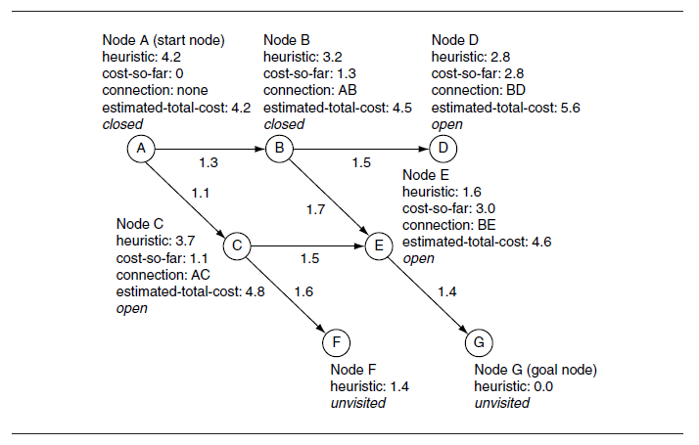
A* 재방문 상태 처리

Slide 31
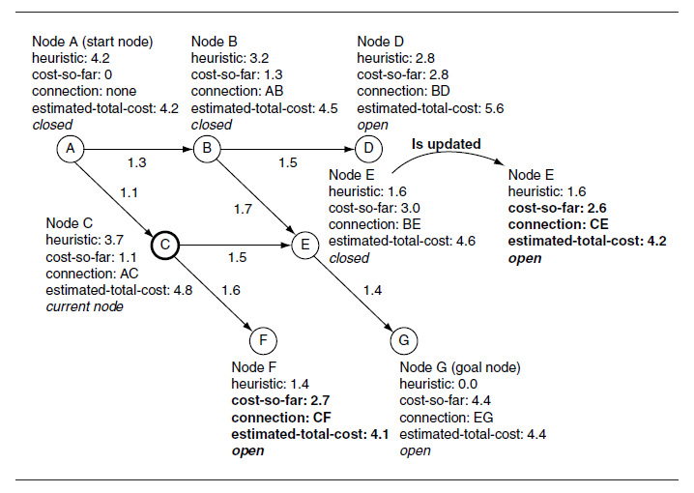
A* 재방문 상태 처리

Slide 32
A* algorithm
우선순위 큐 Open 과 Closed를 빈 큐로 시작
시작 노드 S의 우선순위를 f(s) = g(s) + h(s) = h(s)로 해서 Open 큐에 집어 넣음
Open이 비어 있는가?
  그렇다면 해가 존재하지 않음
  그렇지 않다면 가장 작은 f(n)을 갖는 노드를 Open 큐에서 제거 (그 노드를 n이라 하자)
  If n 이 목표 노드이면 진행을 멈추고 성공했음을 리포팅 (길 찾기라면 경로를 반환)
  그렇지 않다면 n을 확장. n의 각 후속자(successors) n’에 대해 아래의 작업
    f’ = g(n’) + h(n’) = g(n) + cost (n, n’) + h(n’)을 계산
    n’ 이 처음 생성된 노드이거나 f’ 보다 큰 값으로 이전에 확장되거나 Open에 존재하면서 그 값이 f’보다 크면 n＇의 우선순위를 f’로 해서 Open에 넣거나 이미 있을 경우 우선 순위를 f’으로 변경
    그렇지 않을 경우 n’을 무시
  n을 Closed에 집어 넣음

Slide 33
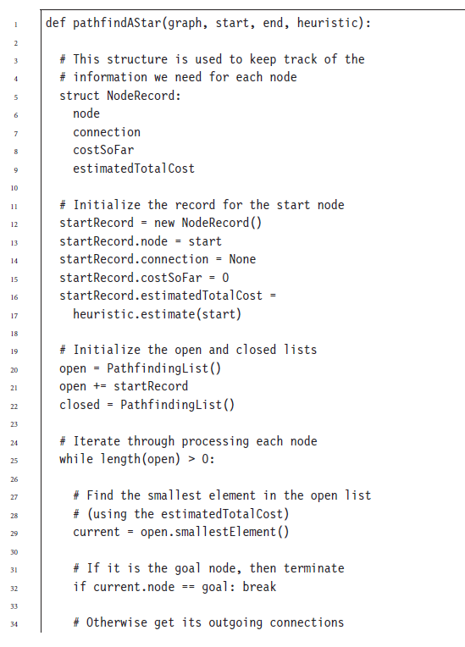
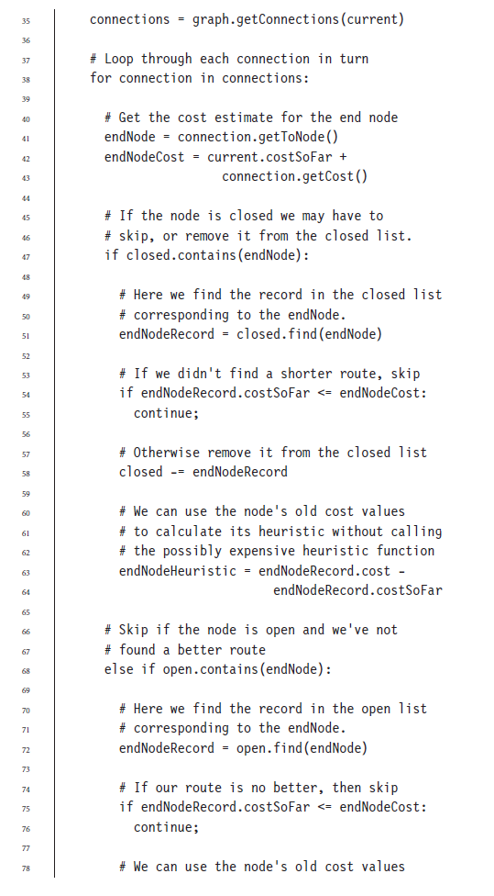
Pseudo Code

Slide 34
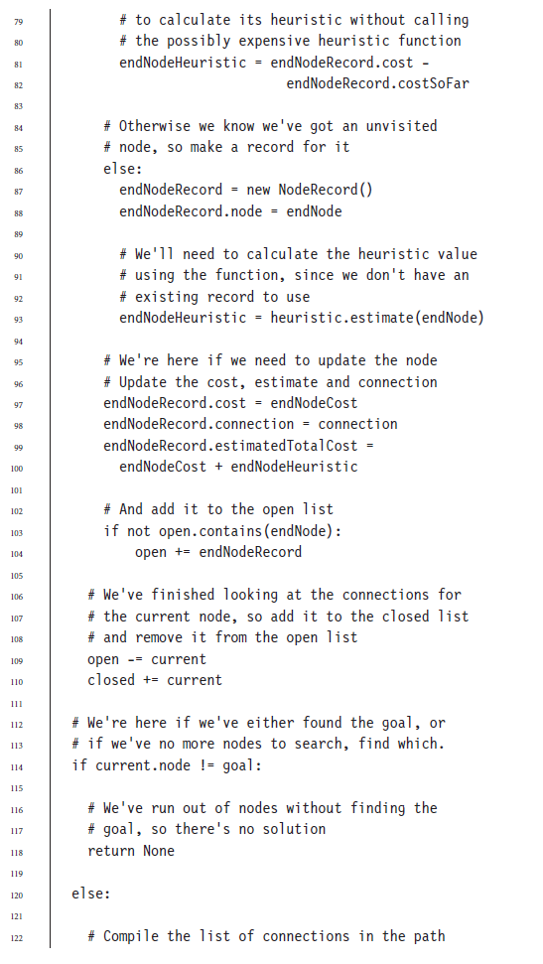
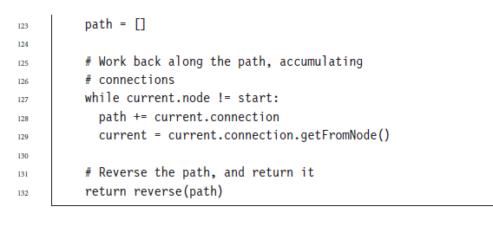
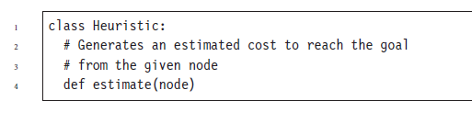
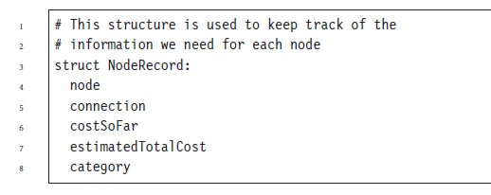
Pseudo Code

Slide 35
Is A* guaranteed to find the optimal path?
A
(1+3)
(1+4)
(1+5)
B
C
D
(2+2)
E
(3+1)
F
(4+0)
G
휴리스틱 함수가 비용을 과다 평가하는 경우는 보장못함

Slide 36
Admissible heuristics
h(n) = n에서 목표 상태까지의 실제 최소 비용
모든 상태 n에 대해 h*(n) <= h(n)을 만족하면 그 휴리스틱이 admissible하다고 함
휴리스틱이 admissible 함은 목표상태까지의 비용을 결코 과대평가하지 않음을 보장하는 것임
admissible 휴리스틱은 optimistic 함. 즉 최적의 해를 찾아 줌
그러면 path finding에서 사용할 수 있는 공통의 admissible 휴리스틱에는 어떤 게 있을까?

Slide 37
Euclidian distance
1
1
1.4
1
1
2.2
1
1
과소 평가됨 (underestimate)이 보장됨
제약이 거의 없이 실외에서 빠른 경로 계획을 제공 할 수 있음
실내에서는 최적의 경로 보다 훨씬 더 낮은 평가치를 제공 할 수 있음

Slide 38
Cluster heuristic
Cluster B
Cluster A
10
12
11
14
11
A
B
C
8
15
10
6
7
A
 | 13 | 29
13 |  | 7
29 | 7
8
13
9
5
B
7
12
10
C
Cluster C
7
8
실내에 적합
클러스터 간 정확한 휴리스틱을 미리 계산
클러스터 간에는 미리 계산된 값을 사용하고, 클러스터 내에서는 유클리디안 거리 사용

Slide 39
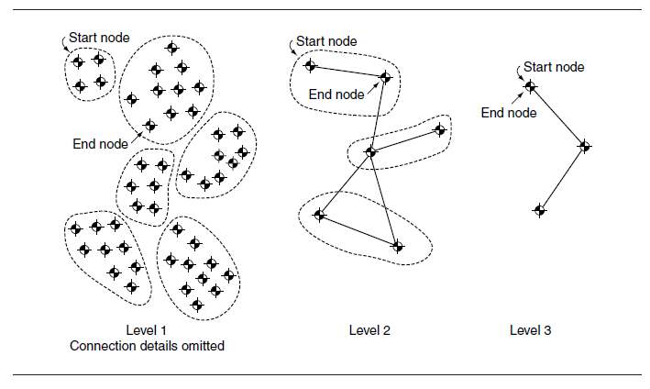
Hierarchical Pathfinding
사람과 거의 같은 방식으로 경로를 계획
  대략적 경로를 먼저 구한 후 개선 된 경로를 구함
계층적 그래프를 구성해야 함

Slide 40
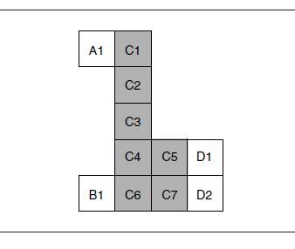
Hierarchical Pathfinding
Connection
그룹 사이의 연결은 낮은 레벨의 그래프에서 노드 간의 연결이 하나라도 존재하면 그 두 그룹 사이의 연결도 존재하게
Connection Costs
최소 거리 : 두 그룹 노드 간의 거리 중 가장 짧은 거리로. 예를 들어 옆 그림에서 C 그룹과 D 그룹 사이의 최소 거리는 (C1, D1), (C2, D1), (C3, D1), (C4, D1), (C5, D1), (C6, D1), (C7, D1), (C1, D2), (C2, D2), (C3, D2), (C4, D2), (C5, D2), (C6, D2), (C7, D2) 중 가장 짧은 거리, 즉 1

Slide 41
Hierarchical Pathfinding
최대 거리 : 시작 그룹의 각 진입 노드에 대해 목표 그룹으로의 진출 노드까지의 최소 거리를 구한 후 그 값을 해당 진출 노드에서 목표 그룹의 진입노드까지의 거리에 합산. 이렇게 구한 값 중 최대값을 구함.앞 예서 C에서 D까지의 거리는 먼저 진입 노드 C1에 대해 (C1, C5)와 (C1, C7) 의 거리 중 최소 거리 4를 선택하고 C5에서 D1까지 거리 1을 더해 5, 노드 C6에 대해 (C6, C5)와 (C6, C7) 의 거리 중 최소 거리 1를 선택하고 이를 C7에서 D2까지 거리 1을 더해 2, 이중 최대값인 5를 그룹 C와 그룹 D 사이의 거리로
평균 최소 거리 (Average Minimum Distance) : 종종 최소 거리나 최대 거리보다 나음. 최대 거리를 구하는 방법과 유사. 최대를 선택하는 대신에 평균을 이용. C2에서 C5를 거쳐 D로 진입하는 비용 5, C6에서 C7을 거쳐 D로 진입하는 비용 2, 그래서 C에서 D로의 평균 비용은 7/2

Slide 42
실습 및 과제
8-puzzle
  Greedy 알고리즘으로
  Uniform Cost 알고리즘으로
  A* 알고리즘으로
  결과 비교 분석하기
simpleai 패키지 이용 (https://github.com/simpleai-team/simpleai)
from simpleai.search import astar, SearchProblem

